Slide 1
CHỦ ĐỀ 11
ĐỘ DÀI VÀ ĐƠN VỊ ĐO ĐỘ DÀI
TIỀN VIỆT NAM
BÀI 57
THỰC HÀNH VÀ TRẢI NGHIỆM
ĐO ĐỘ DÀI

Slide 2

Thứ Hai ngày 28 tháng 3 năm 2022
Toán
Bài 57:Thực hành và trải nghiệm đo độ dài.

Slide 4


1
Làm thước dây:
- Chuẩn bị một dải dây dài hơn 3m
- Dùng thước 1 m. từ đầu dây, cứ 1 m em hãy vạch một vạch đỏ
- Dùng thước kẻ có vạch chia đề-xi-mét. Từ đầu dây cứ 1 dm em hãy vạch một vạch xanh (trừ chỗ đã có vạch đỏ)

Slide 5
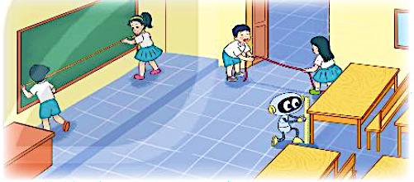
2
Thực hành đo:
Em hãy ước lượng độ dài của một số đồ vật trong lớp theo yêu cầu, rồi dùng thước dây đã làm đo lại. Sau đó ghi kết quả vào phiếu thực hành.

Slide 6
PHIẾU THỰC HÀNH
Yêu cầu | Ước lượng | Đo bằng thước
Đo độ dài bảng lớp | Khoảng dm | dm
Đo chiều rộng cửa lớp | Khoảng dm | dm
Đo chiều cao bàn học | Khoảng dm | dm
?
?
?
?
?
?

Slide 7
3
Số ?
a) Em hãy quan sát rồi ước lượng:
- Cổng trường em rộng khoảng m.
- Tòa nhà em học cao khoảng m.
b) Em hãy đo rồi ghi lại:
- Cổng trường em rộng m.
- Hai cây ở sân trường cách nhau m.
?
?
?
?

Slide 9
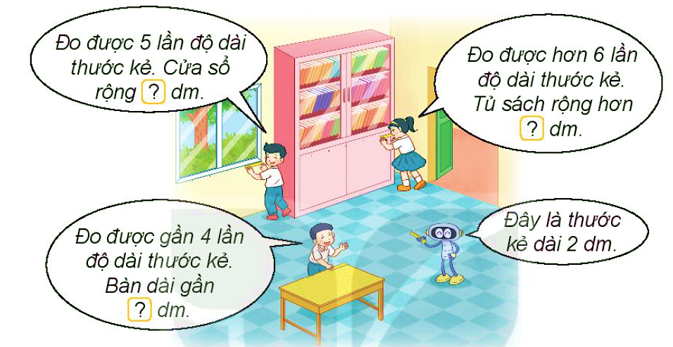
1
Số ?
Các bạn đo độ dài bằng thước kẻ 2 dm.
10
12
8
Notes:
100: 4; 200: 3; 500: 5; 1000: 2

Slide 10
b) Em hãy ước lượng độ dài của một số đồ vật theo yêu cầu rồi dùng thước kẻ đo lại. Sau đó ghi lại kết quả vào phiếu thực hành.
PHIẾU THỰC HÀNH
Yêu cầu | Ước lượng | Đo bằng thước
Đo độ dài cạnh bàn học | Khoảng dm | dm
Đo chiều cao ghế học sinh | Khoảng dm | dm
Đo bề rộng cửa sổ | Khoảng dm | dm
?
?
?
?
?
?

Slide 11

2
a) Chuẩn bị ở nhà
Tìm hiểu xem quãng đường từ nhà em đến trường dài khoảng bao nhiêu ki – lô – mét?
Mẫu: Quãng đường từ nhà Mai đến trường dài khoảng 2 km
b) Dựa vào kết quả ở câu a, hãy cho biết:
Trong nhóm em, nhà bạn nào xa trường nhất, nhà bạn nào gần trường nhất?

